Slide 1

Лицензирование деятельности
в области пожарной безопасности.
Государственный инспектор
Чувашской Республики по пожарному надзору
Шашкаров Сергей Геннадьевич

Slide 2



О наличии лицензии МЧС России при проведении
государственных торгов (тендеров)
1. Деятельность по монтажу, техническому обслуживанию и ремонту средств обеспечения пожарной безопасности зданий и сооружений подлежит лицензированию .
2. Заказчик обязан проверять соответствие участников закупок требованиям Федерального закона от 05.04.2013 № 44-ФЗ.
3. За нарушение требований предусмотрена административная ответственность по ч. 2 ст. 7.30 КоАП РФ.
2

Slide 3
Проведение электронного аукциона
Заказчик
Предоставляет услугу
Участник № 1
(имеет лицензию)
Участник № 1 проигрывает аукцион
Предлагает за услугу 10000 руб.
Площадка электронных торгов
Заключает договор субподряда
Участник № 2 выигрывает аукцион
Предлагает за услугу 6000 руб.
Участник № 2
(не имеет лицензию)
3

Slide 4
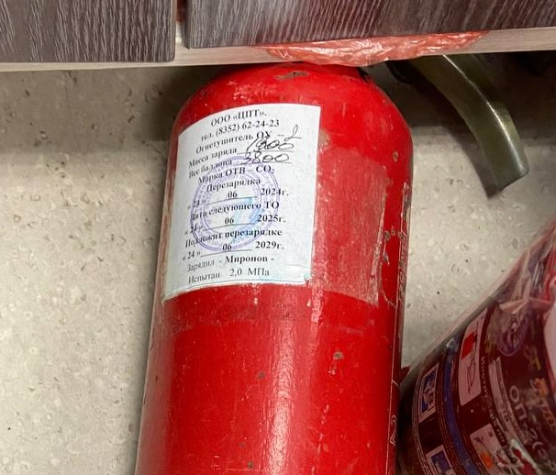
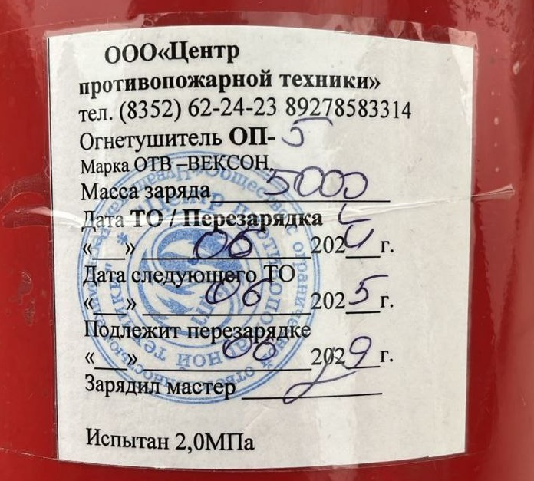
Маркировка огнетушителей
В соответствии с требованиями свода правил СП 9.13130.2009 «Техника пожарная. Огнетушители. Требования к эксплуатации» и ГОСТ Р 51057-2001 «Техника пожарная. Огнетушители переносные. Общие технические требования. Методы испытаний» о проведенной перезарядке огнетушителя делают соответствующую отметку на корпусе огнетушителя (при помощи этикетки или бирки, прикрепленной к огнетушителю).
4

Slide 5
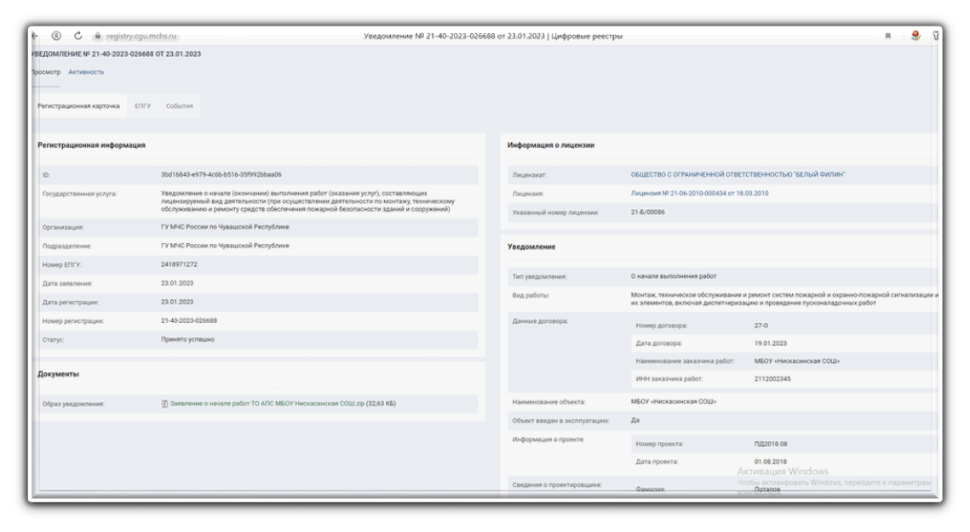
Уведомительный порядок по выполнению работ и оказанию услуг
Лицензиат обязан не позднее 5 рабочих дней с момента подписания договора (контракта) на выполнение работ (оказание услуг), а при отсутствии такого договора (контракта) - до начала их фактического осуществления (окончании) уведомить об этом в электронной форме посредством заполнения соответствующей интерактивной формы в федеральной государственной информационной системе «Госуслуги» лицензирующий орган
5

